Slide 1

SWITCH CASE
Professora: Samara Sampaio

Slide 2
Introdução
Permite a seleção entre várias opções com base no valor de uma expressão.
Frequentemente usado quando você precisa comparar o valor de uma variável com múltiplas constantes e executar um bloco de código específico para cada constante.

Slide 3
Sintaxe
switch (variavel) {
case valor1:
// Código a ser executado se variavel == valor1
break;
case valor2:
// Código a ser executado se variavel == valor2
break;
case valor3:
// Código a ser executado se variavel == valor3
break;
default:
// Código a ser executado se variavel não corresponder a nenhum dos casos acima
}

Slide 4
Componentes do SWITCH CASE
switch (variável): O switch inicia a estrutura e avalia o valor da variável.
case valor: Cada case define um valor específico a ser comparado com a variável.
break; Após a execução do bloco de código correspondente ao case, o break encerra o switch e evita a execução dos blocos de código subsequentes.
default: Opcional. Define um bloco de código a ser executado se nenhum dos case corresponder ao valor da variável.

Slide 5
Quando Usar SWITCH CASE
Substituir muitos if-else: switch case é útil quando você precisa comparar uma variável com muitos valores diferentes.

Slide 6
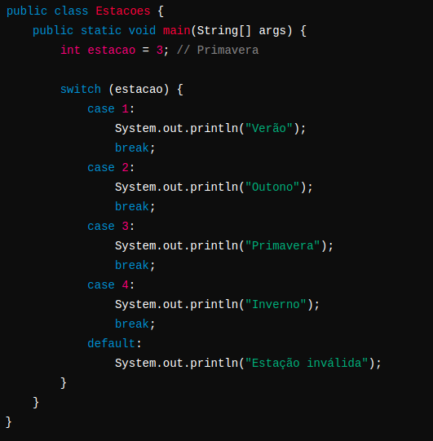
Exemplo

Slide 7
Exercícios
Escreva um programa Java que receba um número de 1 a 7 e imprima o nome do dia da semana correspondente. Se o número estiver fora desse intervalo, deve imprimir "Número de dia inválido".
Crie um programa Java que receba um código de nível de escolaridade e imprima o nível correspondente. Os códigos são:
1 - Ensino Fundamental
2 - Ensino Médio
3 - Graduação
4 - Pós-Graduação
5 - Doutorado
6 - Se o código não estiver na lista, deve imprimir "Código inválido".

Slide 8
3. Crie um programa de calculadora simples que exibe um menu com as seguintes opções:
Adição
Subtração
Multiplicação
Divisão
Sair
O usuário deve escolher uma opção e fornecer os números necessários para a operação. O programa deve repetir o menu até que o usuário escolha a opção de sair.

Slide 9
4. Crie um programa que funcione como um conversor de unidades. O menu deve permitir as seguintes conversões:
Metros para Quilômetros
Quilogramas para Gramas
Litros para Mililitros
Sair
O programa deve converter as unidades com base na escolha do usuário e continuar exibindo o menu até que o usuário escolha a opção de sair.

